Slide 1

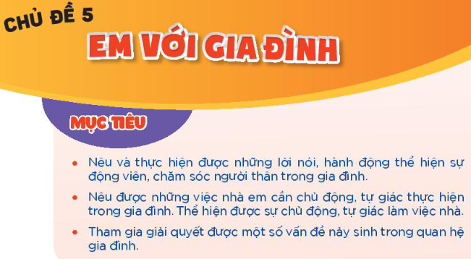


HOẠT ĐỘNG TRẢI NGHIỆM,
HƯỚNG NGHIỆP 6

Slide 2
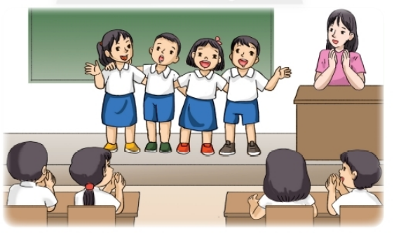
Cả lớp hát và vỗ tay theo nhịp bài : “Bàn tay mẹ” sáng tác của nhạc sĩ Bùi Đình Thảo.

Slide 3


Slide 4

Tiết : 45-47
ĐỘNG VIÊN, CHĂM SÓC
NGƯỜI THÂN TRONG
GIA ĐÌNH

Slide 5

Hoạt động 1:
Nhận diện những hành động, lời nói động viên người thân trong gia đình.

Slide 6

TRÒ CHƠI “TIẾP SỨC”
Lần lượt từng thành viên trong mỗi nhóm sẽ tiếp sức lựa chọn những tấm thẻ có nội dung về hành động, lời nói động viên chăm sóc người thân trong gia đình mang lên dán vào bảng phụ của nhóm. Sau 5 phút nhóm nào dán được nhiều nội dung đúng nhất nhóm đó sẽ chiến thắng

Slide 7
Hoạt động 2:
Xác định những lời nói, hành động em cần thực hiện để động viên, chăm sóc người thân.

Slide 8
HOẠT ĐỘNG NHÓM
Mỗi nhóm, thực hiện hai nhiệm vụ sau:
NV1: Mỗi thành viên trong nhóm sẽ viết những hành động, lời nói mà bản thân mình đã thực hiện để động viên, chăm sóc người thân vào các ô xung quanh của khăn trải bàn. (3 phút)
NV2: Từ các câu trả lời của mỗi thành viên cả nhóm thảo luận rút ra nội dung cho câu hỏi: Em cần thực hiện những hành động, lời nói nào để động viên, chăm sóc người thân trong gia đình? (khi họ gặp chuyện buồn, khi đau ốm,…) và ghi vào ô trung tâm của khăn. (4 phút)

Slide 9
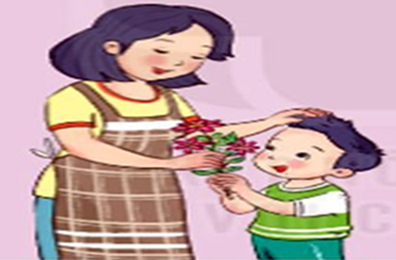
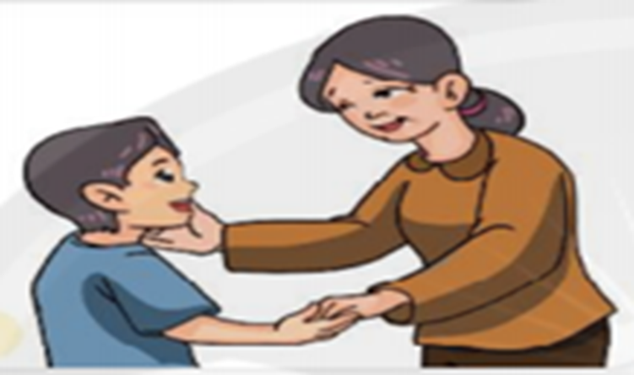
Nêu cảm xúc của em khi động viên người thân và khi em nhận được sự động viên từ người thân.

Slide 10
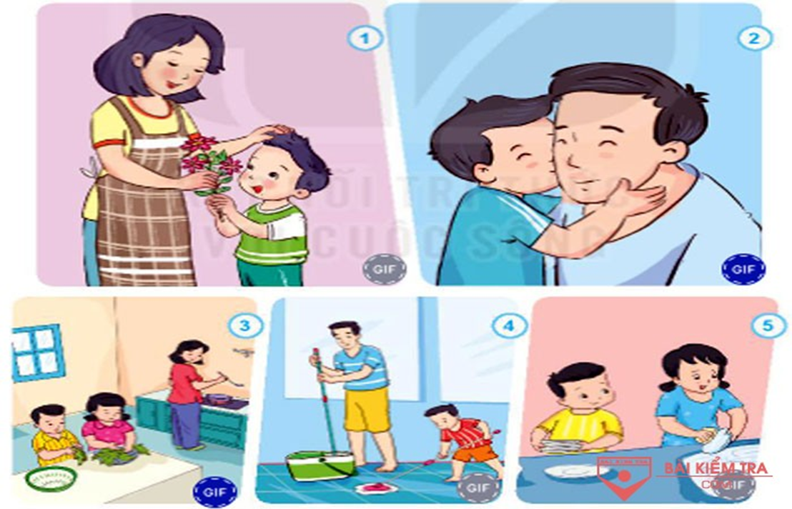
- Bản thân em cảm thấy vui vẻ, thoải mái và thấy mình có ích khi biết động viên, chăm sóc các thành viên trong gia đình.

Slide 11
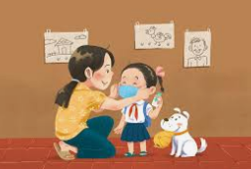
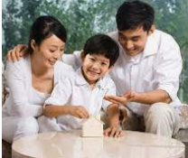
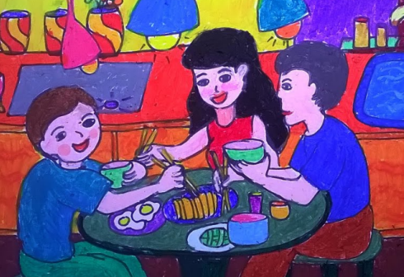
- Khi nhận được động viên, chăm sóc từ người thân trong gia đình em sẽ cảm thấy cảm động, hạnh phúc và có thêm động lực,... vì người thân hiểu mình, lo lắng cho mình.

Slide 12

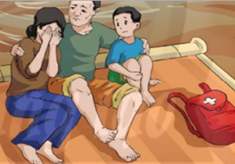
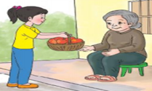

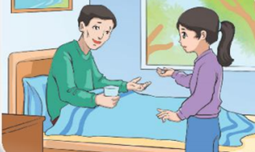

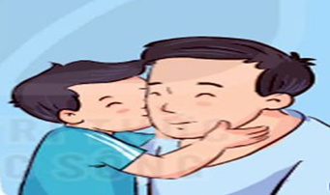
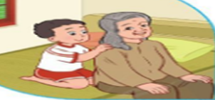
Có rất nhiều hành động, lời nói em cần thực hiện để động viên, chăm sóc người thân trong gia đình, như:
An ủi người thân khi gặp chuyện không vui;
Hỏi thăm sức khỏe ông bà, cha mẹ, anh chị em trong gia đình thường xuyên;
Chăm sóc các thành viên trong gia đình khi ốm đau;
Quan tâm đến sở thích và cảm xúc của người thân, thể hiện hành động yêu thương với họ;
Tặng quà cho người thân (ông bà, bố mẹ, anh chị em) nhân dịp sinh nhật; …

Slide 13
Hoạt động 3:
Đưa ra lời khuyên cho bạn trong việc động viên, chăm sóc người thân.

Slide 14
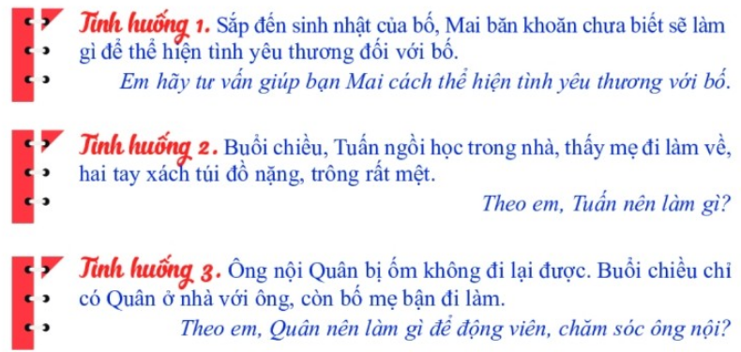


Slide 15
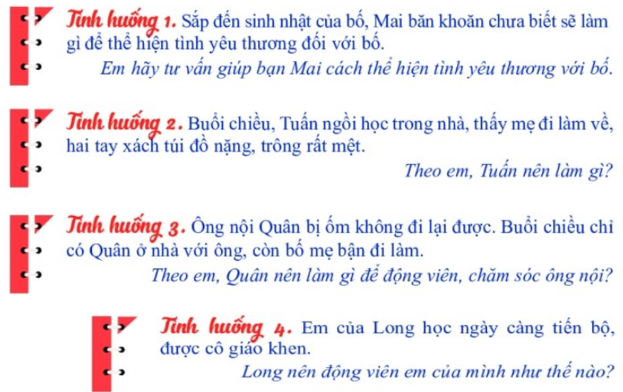
THẢO LUẬN NHÓM
Mỗi nhóm chọn một tình huống; thảo luận và đưa ra lời khuyên (Có thể sắm vai thể hiện cách giải quyết).
Nhóm 1: Tình huống 1
Nhóm 2: Tình huống 2
Nhóm 3: Tình huống 3
Nhóm 4: Tình huống 4

Slide 16
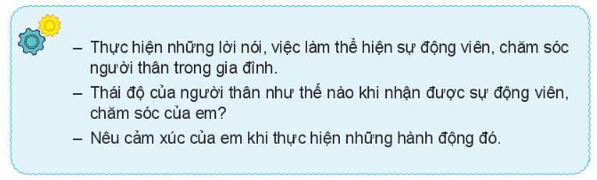
VẬN DỤNG – HOẠT ĐỘNG SAU GIỜ HỌC

Slide 17
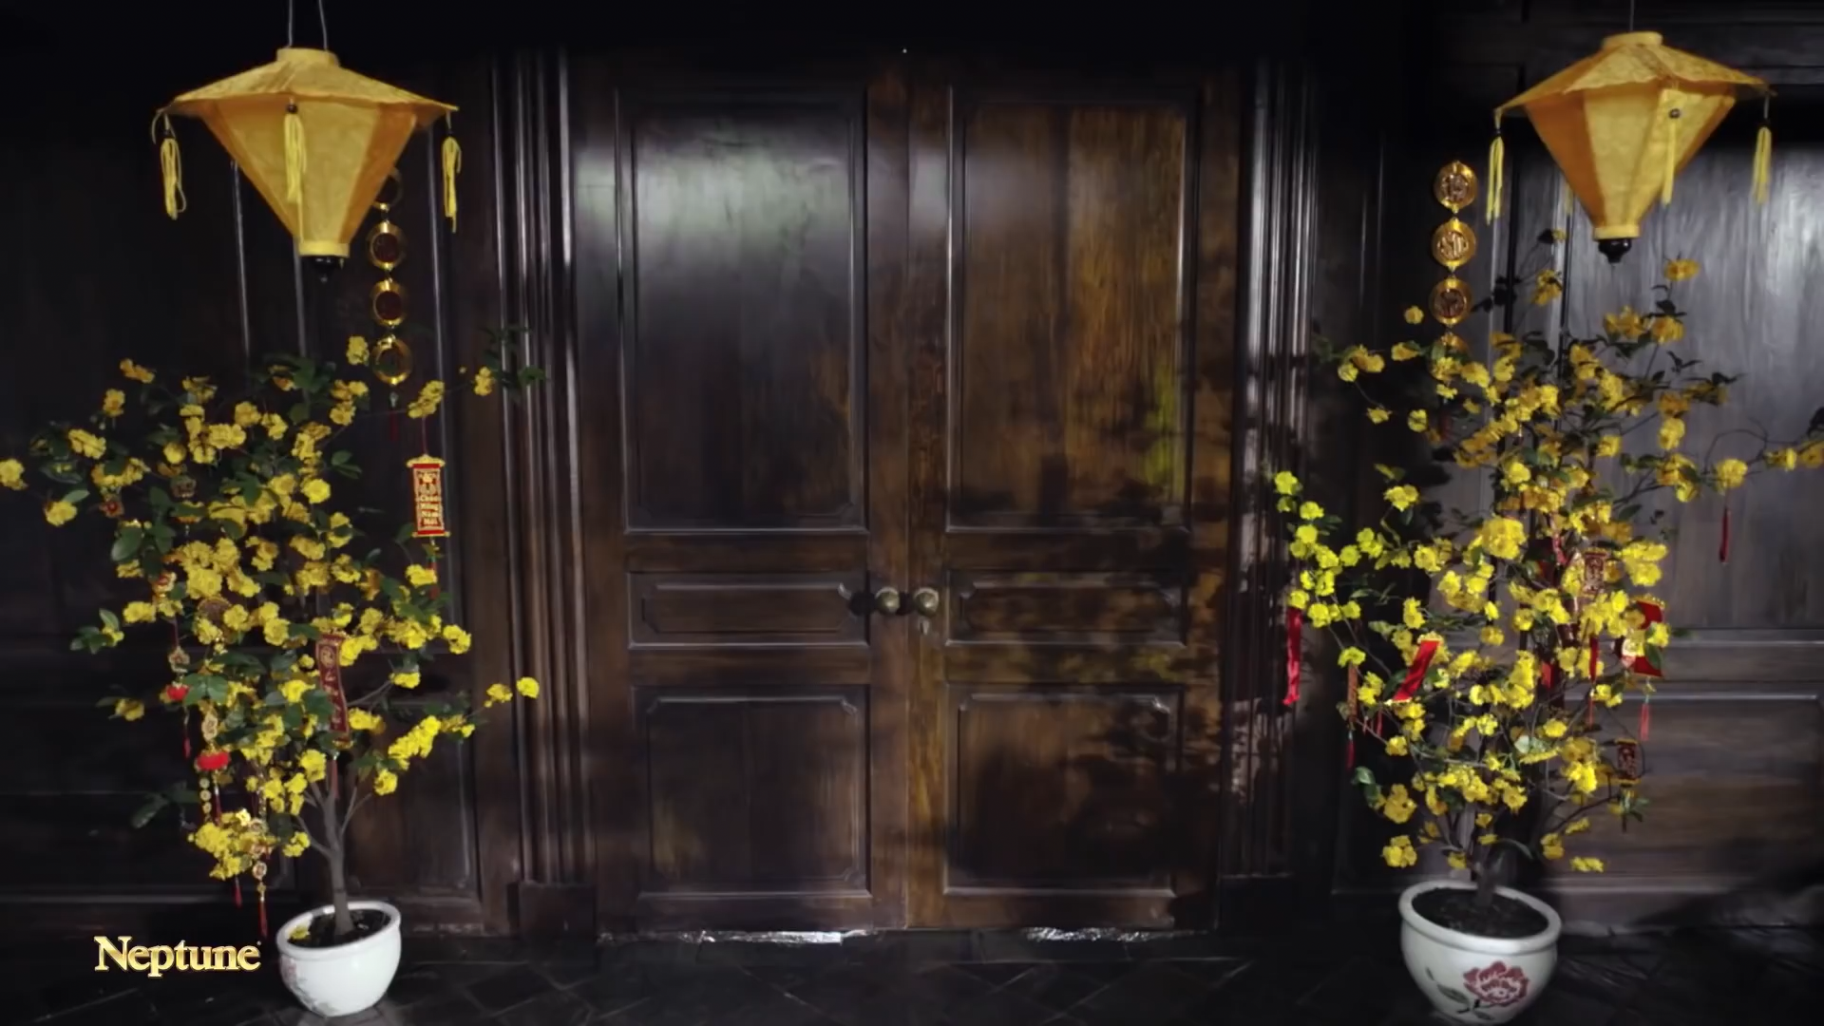

Slide 18


